Slide 1
Etat des lieux des concentrations en PFAS sur différents milieux
Commune d’Oullins
Réunion publique – 26/10/2022

Slide 2







Les PFAS
La problématique PFAS émerge en France.
Absence de valeurs de référence applicable en France aujourd’hui pour l’ensemble des milieux investigués
Les PFAS sont présents dans notre quotidien.
Précautions lors des prélèvements
Chaussures et gants déperlants
Post-it et papier imperméable
Anti-moustiques, crèmes à mains, crème solaire, etc.
Emballages restauration rapide
Opercule téflon
Bouteilles / pots téflon
Composants pompe
Tuyaux de prélèvement
Vêtements de pluie, nouveaux vêtements, adoucissant textile, etc.

Slide 3
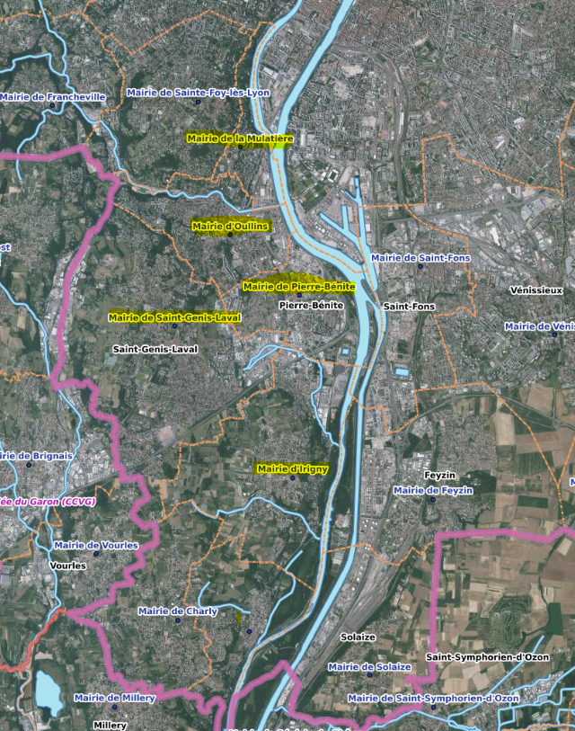
Zone d’étude
6 communes :
La Mulatière
Oullins
Pierre-Bénite
Saint-Genis-Laval
Irigny et
Vernaison
Mairie de Vernaison

Slide 4
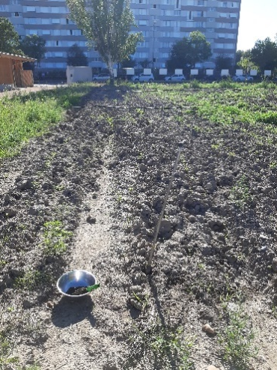
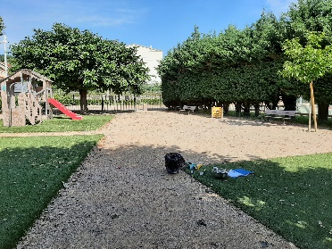
Sols superficiels - Méthodologie de prélèvement
3m
28 échantillons de sols superficiels : Espaces publics/Parcs/stades (18), Ecoles (6), potagers (4) répartis sur les 6 communes
Réalisation d’un échantillon composite à partir de 5 échantillons ponctuels
Prélèvement entre 0-5 cm pour les espaces publics, écoles…
Prélèvement entre 0-30 cm pour les potagers (profondeur racines/bêchage)
Conforme à la méthodologie mise en place dans la cadre de la caractérisation des sols superficiels des établissements scolaires
Programme analytique : 23 PFAS

Slide 5
Sols superficiels - Valeurs de comparaison
Absence de valeurs de référence en France
Valeurs de référence différente selon les pays, l’usage, l’exposition considérés
Ecart entre ces différentes valeurs parfois de plusieurs ordres de grandeur
Utilisé par Vert de Rage mais non applicable. Valeur de gestion des sols excavés définie pour le maintien de la qualité des sols et non basée sur une évaluation des risques pour la santé

Slide 6
Sols superficiels - Résultats et recommandations
Oullins
12 échantillons de sol
9 échantillons où les PFAS sont NON QUANTIFIEES
  Pas de restriction
  Dépassement du PFNA uniquement (valeur utilisée à Hawaï – valeur la plus restrictive) mais conformes à la valeur de référence de l’Australie établie pour les espaces publiques :
  Recommandations
  Identifier l'origine possible
  des composés détectés
  Dépassement de plusieurs valeurs de comparaison : PFNA valeur utilisée à Hawaï et PFOS valeur utilisée en Australie pour un usage résidentiel avec jardin et consommation de 50% des produits provenant du potager
3 échantillons présentent un DEPASSEMENT d’au moins une valeur de comparaison disponible
  Recommandations
    Poursuivre les investigations sur les sols et les végétaux
    Evaluer les risques
    Se rapprocher des autorités compétentes

Slide 7
Sols superficiels - Résultats et recommandations Ensemble de la zone d’étude
28 échantillons de sol
12 échantillons où les PFAS sont NON QUANTIFIEES
  Si pas de dépassement : pas de restriction, excepté pour le potager de Pierre-Bénite où les résultats devront être confirmés (car présence de PFAS sur les eaux souterraines et sur les végétaux)
  Dépassement du PFNA uniquement (valeur utilisée à Hawaï – valeur la plus restrictive) :
  Identifier l'origine possible des composés détectés
6 échantillons où les PFAS sont CONFORMES aux valeurs de comparaison disponibles
  Dépassement de plusieurs valeurs de comparaison utilisées aux Pays-Bas, au Danemark et aux USA (Hawaï) :
10 échantillons présentent un DEPASSEMENT d’au moins une valeur de comparaison disponible
  Poursuivre les investigations
  Evaluer les risques
  Se rapprocher des autorités compétentes

Slide 8
Eaux - Valeurs de comparaison
11 Prélèvements :
  7 échantillons d’eau souterraine
  2 échantillons d’eau superficielle
  2 échantillons d’eau potable
Norme européenne pour l’eau potable entre en vigueur en janvier 2026 en France
Valeurs de référence divergent selon les pays et l’usage : eau potable, eaux brutes, arrosage
Les forages échantillonnés sont utilisés pour :
l’arrosage de végétaux/denrées alimentaires pour le potager urbain (référence US EPA) ou
l’arrosage d’espaces verts (absence de référence) pour les autres forages

Slide 9
Eaux - Résultats et Recommandations
Oullins
Eau potable/ du robinet : conforme aux valeurs de référence
Aucune restriction
Eaux souterraines :
Prélèvement forage du stade Merlo -> Arrosage espace vert
Dépassement des valeurs de référence disponibles eaux potables, eaux brutes
Absence de valeur de référence pour l'arrosage d'espaces verts
Identifier l'origine possible des composés détectés
Réaliser des prélèvements sur les ouvrages utilisés pour l’alimentation en eau potable situés en aval sur la commune de Ternay

Slide 10
Eaux - Résultats et Recommandations
Ensemble de la zone d’étude
Eau potable/ du robinet : conforme aux valeurs de référence
Eaux superficielles : conforme aux valeurs de référence
Aucune restriction
Aucune restriction
Eaux souterraines
Dépassement des valeurs de référence disponibles eaux potables, eaux brutes
Absence de valeur de référence pour l'arrosage d'espaces verts
Conforme à la norme eau potable
Aucune restriction
Identifier l'origine possible des composés détectés
Réaliser des prélèvements sur les ouvrages utilisés pour l’alimentation en eau potable situés en aval sur la commune de Ternay
Dépassement des valeurs de référence disponibles eaux potables, eaux brutes + arrosage potager
Arrêter l'arrosage du jardin potager avec les eaux souterraines
Poursuivre les investigations
Evaluer les risques
Se rapprocher des autorités

Slide 11
Autres milieux investigués
Ensemble de la zone d’étude
Denrées alimentaires au droit du potager urbain de Pierre Bénite :
  3 familles de légumes : fruit (Tomates)/ racine (betteraves)/ feuille (salades)
  Présence de PFAS dans les légumes du potager urbain de Pierre-Bénite
  Absence de valeurs de référence :
    Recommandation Européennes : valeurs indicatives
    Etude néerlandaise : recommandations sur la consommation
Air ambiant extérieur
  Prélèvements actifs : pompage durant 6h
  1 échantillon au stade de Brotillon (dans l’axe des vents dominants)
  1 Témoin : au droit du cimetière (perpendiculaire au vent dominant)
  1 blanc (sans pompage)
  Présence de PFAS dans l’air ambiant dans l’axe des vents dominants avec la zone industrielle

Slide 12
Conclusions
Absence de valeurs de référence en France à date de la campagne de prélèvement et analyse.
Valeur eau potable en vigueur à partir de janvier 2026.
Recommandation UE sur les denrées alimentaires publiée en août 2022
  Utilisation de valeur de comparaison dans le cadre de cette étude
Résultats des prélèvements
  Environ 1/3 des échantillons de sols superficiels prélevés révèlent des dépassements des valeurs de comparaison disponibles.
  Sur la commune d’Oullins, 3 des 12 échantillons de sols superficiels prélevés révèlent des dépassements des valeurs de comparaison disponibles, mais 2 d’entre aux restent conformes à la valeur de référence de l’Australie établie pour l’usage d’espace publique
  Dépassement de la future valeur eau potable dans les eaux souterraines, mais les forages prélevés sont utilisés pour l’arrosage d’espace vert ou potager
  Absence de PFAS ou concentrations traces dans les eaux du robinet. Communes de la zone d’étude non alimentées par le champ captant de Ternay.
  Présence de PFAS dans les légumes du potager urbain de Pierre-Bénite
  Présence de PFAS dans l’air ambiant dans l’axe des vents dominants avec la zone industrielle
Niveaux de concentrations mesurés dans les sols plus faibles que dans le reportage « Vert de Rage »

Slide 13
Conclusions
Recommandations :
  Faites par lieu et selon les valeurs de comparaison disponibles à date
  Poursuivre les investigations où des dépassements ont été observés
  Arrêter l'arrosage du jardin potager avec les eaux souterraines sur Pierre Bénite
  Se rapprocher des autorités compétentes pour 5 sites :

Slide 14
Merci pour votre attention

Slide 15
Tableaux de résultats - sol

Slide 16
Tableaux de résultats - sol

Slide 17
Tableau de résultats – sol (légende)

Slide 18
Tableaux de résultats - eaux

